Slide 1
Mga Katuruan ng Islam

Slide 2
Ang salitang ito ay nangangahulugang “pagsuko ng sarili kay Allah”
Muslim naman ang tawag sa mga tagasunod o mga mananampalataya ng Islam.
Si Allah ang nag-iisang Diyos ng mga Muslim.
ISLAM
Pinangunahan ni Mohammad ang pagtatatag at pagpapalaganap ng Islam.
Isa ang relihiyong ito sa mahigpit na tumatalima sa monoteismo o ang mga relihiyong
naniniwala sa iisang diyos.
Qur’an ang naman ang tawag sa banal na aklat ng Islam.

Slide 3
HALIGI NG ISLAM
SHADAHAH
SALAT
ZAKAT
SAWM O SAUM
HAJJ

Slide 4
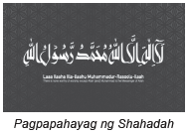
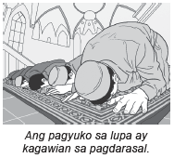
HALIGI NG ISLAM
1. SHAHADAH – tumutukoy sa pagpapahayag na “Walang Ibang Diyos kung hindi si Allah at si Mohammad ang kaniyang pinagkakatiwalaang propeta.” Hindi ganap ang pagiging Muslim kung wala ang shahadah at espesyal na pagkilala kay Mohammad bilang isang mahalagang propeta.
2. SALAT – tumutukoy sa limang beses na pagdarasal ng mga Muslim sa isang araw. Sila ay nagdarasal sa pagbubukang-liwayway, matapos ang tanghalian, sa kalagitnaan ng hapon, sa paglubog ng araw, at sa gabi. Ito ay isinasagawa ng nakaharap sa Mecca, ang pinakabanal na lugar sa Arabia.

Slide 5
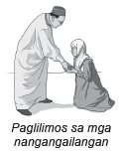
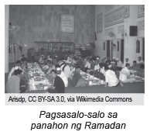
HALIGI NG ISLAM
3. ZAKAT – ang pagbibigay ng limos sa mahihirap at nangangailangan. Higit sa pagbibigay ng limos, hinihikayat ng Islam ang pagbibigay-halaga at pagkalinga sa mga kapos-palad.
4. SAWM o SAUM – ang pag-aayuno sa panahon ng Ramadan. Ang sawm ay ang pag-iwas sa pagkain at pag-inom mula sa pagsikat hangggang sa paglubog ng araw. Hindi naman kabilang sa sawm ang mga buntis, maysakit, at matatanda. Ipinagbabawal din ang pagsusugal at iba pang materyal na bagay na magpapasaya sa isang mananampalataya. Ang Ramadan ay nagtatapos sa Eid al Fitr kung saan isinasagawa ang masayang pagdiriwang at salo-salo.

Slide 6
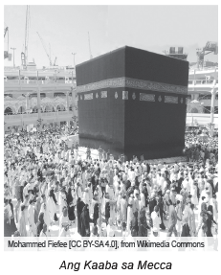
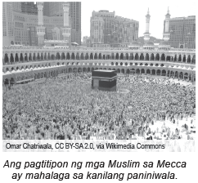
HALIGI NG ISLAM
5. Hajj – tumutukoy sa paglalakbay ng mga Muslim patungo sa Mecca minsan sa kanilang buhay. Hajji ang tawag sa isang Muslim na nakapagsagawa ng hajj sa Mecca.

Slide 7
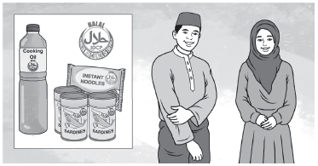
Mga Karagdagang Katuruan
Ang Islam ay ang isa sa may pinakakonserbatibong mga aral na tinutupad ng mga Muslim. Ito ay masasalamin sa kanilang pang-araw-araw na gawain. Ito ay makikita rin sa kanilang kultura at kaugalian.

Slide 8
Mga Karagdagang Katuruan
Ang Jihad
Ang jihad ay ang banal na digmaan ng mga Muslim. Ang kaisipang ito ay unang lumitaw sa panahon ni Mohammad kung saan siya ay nanawagan ng isang banal na pakikibaka laban sa mga kaaway bilang pagtatanggol sa kanilang relihiyon. Nagkaroon ng panibagong mukha ang jihad sa pagdaloy ng panahon. Ito ay maaaring tumukoy sa pakikibaka ng bawat Muslim na mamuhay nang banal at iwaksi ang kasamaan.

Slide 9


Mga Karagdagang Katuruan
Ang Konsepto ng Halal at Haram
Mababakas ang taimtim na pagtalima ng mga Muslim sa paraan ng kanilang pagkain. Sila ay pinapatnubayan ng aral na tinatawag na halal na nangangahulugang “pinapayagan” o “pinahihintulutan.” Ang salitang haram naman ay nangangahulugang “ipinagbabawal.” Ang pagkain ng karne ng baboy ay itinuturing na haram sa mga Muslim. Pinapayagan naman ang pagkain ng ibang hayop tulad ng manok o baka. Mahigpit ding ipinagbabawal ang matinding kalupitan sa pagkatay ng hayop.
Sa Pilipinas, may mga patakaran ang pamahalaan sa paglalagay ng label o tatak ng mga produkto na may nakasulat na salitang halal upang maging gabay kung ipinagbabawal ba o hindi ang produktong pagkain.

Slide 10
Mga Karagdagang Katuruan
Pantay na Karapatan ng Babae at Lalaki
Pantay ang karapatan ng lalaki at babae sa relihiyong Islam. Pareho ang kanilang estado sa mga batas na nakasaad sa Qur’an. Sila rin ay parehong sasailalim sa panahon ng paghuhukom.
Kinikilala ng Islam ang mahalagang papel na ginagampanan ng kababaihan sa lipunan. Isa rito ang malaking ambag ng kababaihan sa pangangalaga ng pamilya at pagpapalaki sa mga batang mabait at may takot kay Allah. Pinahahalagahan naman ang papel ng kalalakihan bilang sandigan ng pamilya at pagbibigay ng mga pangunahing pangangailangan ng pamilya.
Malawak ang saklaw ng mga katuruan ng relihiyong Islam. Ito ay nagtatakda ng mga utos at aral na dapat sundin ng mga Muslim. Ang mga nabanggit ay ilan lamang sa mga establisadong katuruan. Bahagyang iba’t iba rin ang paraan ng pagsagawa ng mga ito batay sa kultura ng bansa.

Slide 11
Pagsasanay
Ibigay ang limang (5) haligi ng Islam at ang kahulugan nito.

Slide 12
Susi ng Pagwawasto
1. Shahadah – tumutukoy sa pagpapahayag na “Walang Ibang Diyos kung hindi si Allah at si Mohammad ang kaniyang pinagkakatiwalaang propeta.”
2. Salat – tumutukoy sa limang beses na pagdarasal ng mga Muslim sa isang araw.
3. Zakat – ang pagbibigay ng limos sa mahihirap at nangangailangan.
4. Sawm o Saum – ang pag-aayuno sa panahon ng Ramadan.
5. Hajj – tumutukoy sa paglalakbay ng mga Muslim patungo sa Mecca minsan sa kanilang buhay.

